Slide 1
Suivi d’une partie de Code Names
Projet de Majeur
Alice MALOSSE & Axel NAËL

Slide 2
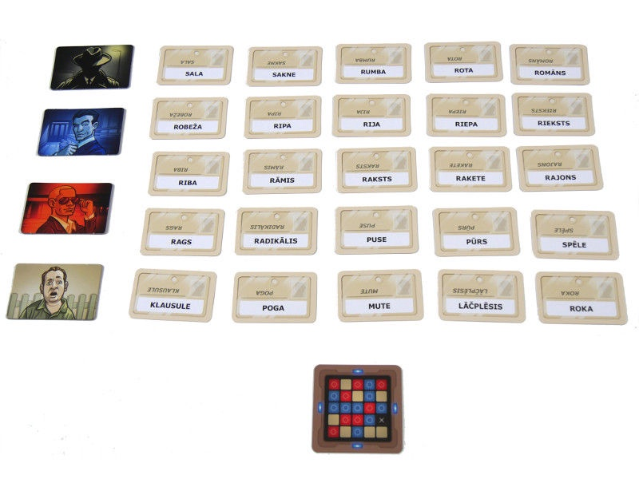
RÈGLES DU JEU & OBJECTIFS
Détecter la grille et lecture des mots
Répartir les cartes
Détecter les modifications de la grille
Afficher les mises à jour sur la grille

Slide 3
LECTURE DES MOTS
Méthodes :
Réseau de neurones
Problèmes rencontrés :
Qualité de l’image
Qualité de la liste de mots trouvés
Avantages :
Renvois les coordonnées des mots

Slide 4
REPARTITION DES CARTES
Méthodes :
Algorithme python
Librairie random

Slide 5
DÉTECTION DES MODIFICATIONS
Méthodes :
Morphologie mathématique
Traitement de la couleur
Problèmes rencontrés :
Zone de mesure de la couleur
Proportion des couleurs

Slide 6
DÉTECTION DE LA GRILLE
Méthodes :
Morphologie mathématique
Algorithme de LPE
Problèmes rencontrés :
Différentiation des labels de gradient et de carte

Slide 7
AFFICHAGE
Méthodes :
Morphologie mathématique
Algorithme de LPE
Problèmes rencontrés :
Risque de superposition de couleurs

Slide 8
Video

Slide 9
Conclusion
Programme fonctionnel
Fonctionnalité de base
Possibilité de développement
Quelques erreurs pouvant être corrigées

